Slide 1

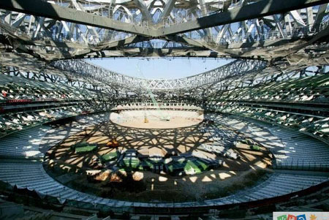
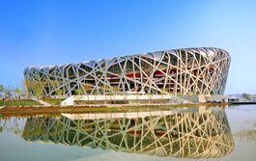

“十四五”职业教育国家规划教材
走进焊接
主编：吴志亚

Slide 2
学习目标
1.了解职业道德含义
2.熟悉各种证书的作用及办理途径
3.理解创新的重要性

Slide 3
3.4.1焊接职业资格证书
1.职业证书的地位
职业资格证书是劳动就业制度的一项重要内容，也是一种特殊形式的国家考试制度。它是指按照国家制定的职业技能标准或任职资格条件，通过政府认定的考核鉴定机构，对劳动者的技能水平或职业资格进行客观公正、科学规范的评价和鉴定，对合格者授予相应的国家职业资格证书。焊工国家职业技能资格证由国家劳动和社会保障部门签发。

Slide 4
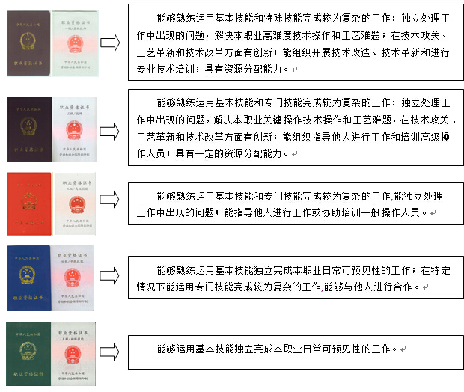
3.4.1焊接职业资格证书
2.职业证书的分类
高级技（一级）
技师（二级）
高级工（三级）
中级工（四级）
初级工（五级）

Slide 5
3.4.1焊接职业资格证书
3.办理职业资格证书的程序
职业技能鉴定所(站)将考核合格人员名单报经当地职业技能鉴定指导中心审核
报经同级劳动保障行政部门或行业部门劳动保障工作机构批准
由职业技能鉴定指导中心按照国家规定的证书编码方案和填写格式要求统一办理证书
经同级劳动保障行政部门或行业部门劳动保障工作机构验印
职业技能鉴定所(站)送交本人。

Slide 6
3.4.2行业技能证书
1.金属焊接与切割安全作业证
地位：焊工在从事焊接作业前必需考取金属焊接与热切割安全作业证。
颁发部门：国家安全生产监督管理部门 。
特点：主要是进行本职业安全教育，进行简单的实习，达到焊接人员作业安全有保障，但不保证焊接操作技术水平 。
要求：该证每2年由原考核发证部门复审一次，连续从事本工种10年以上的，经用人单位进行知识更新后，复审时间可延长至每4年一次。跨地区从业或跨地区流动施工单位的特种作业人员，可向从业或施工所在地的考核发证单位申请复审。

Slide 7
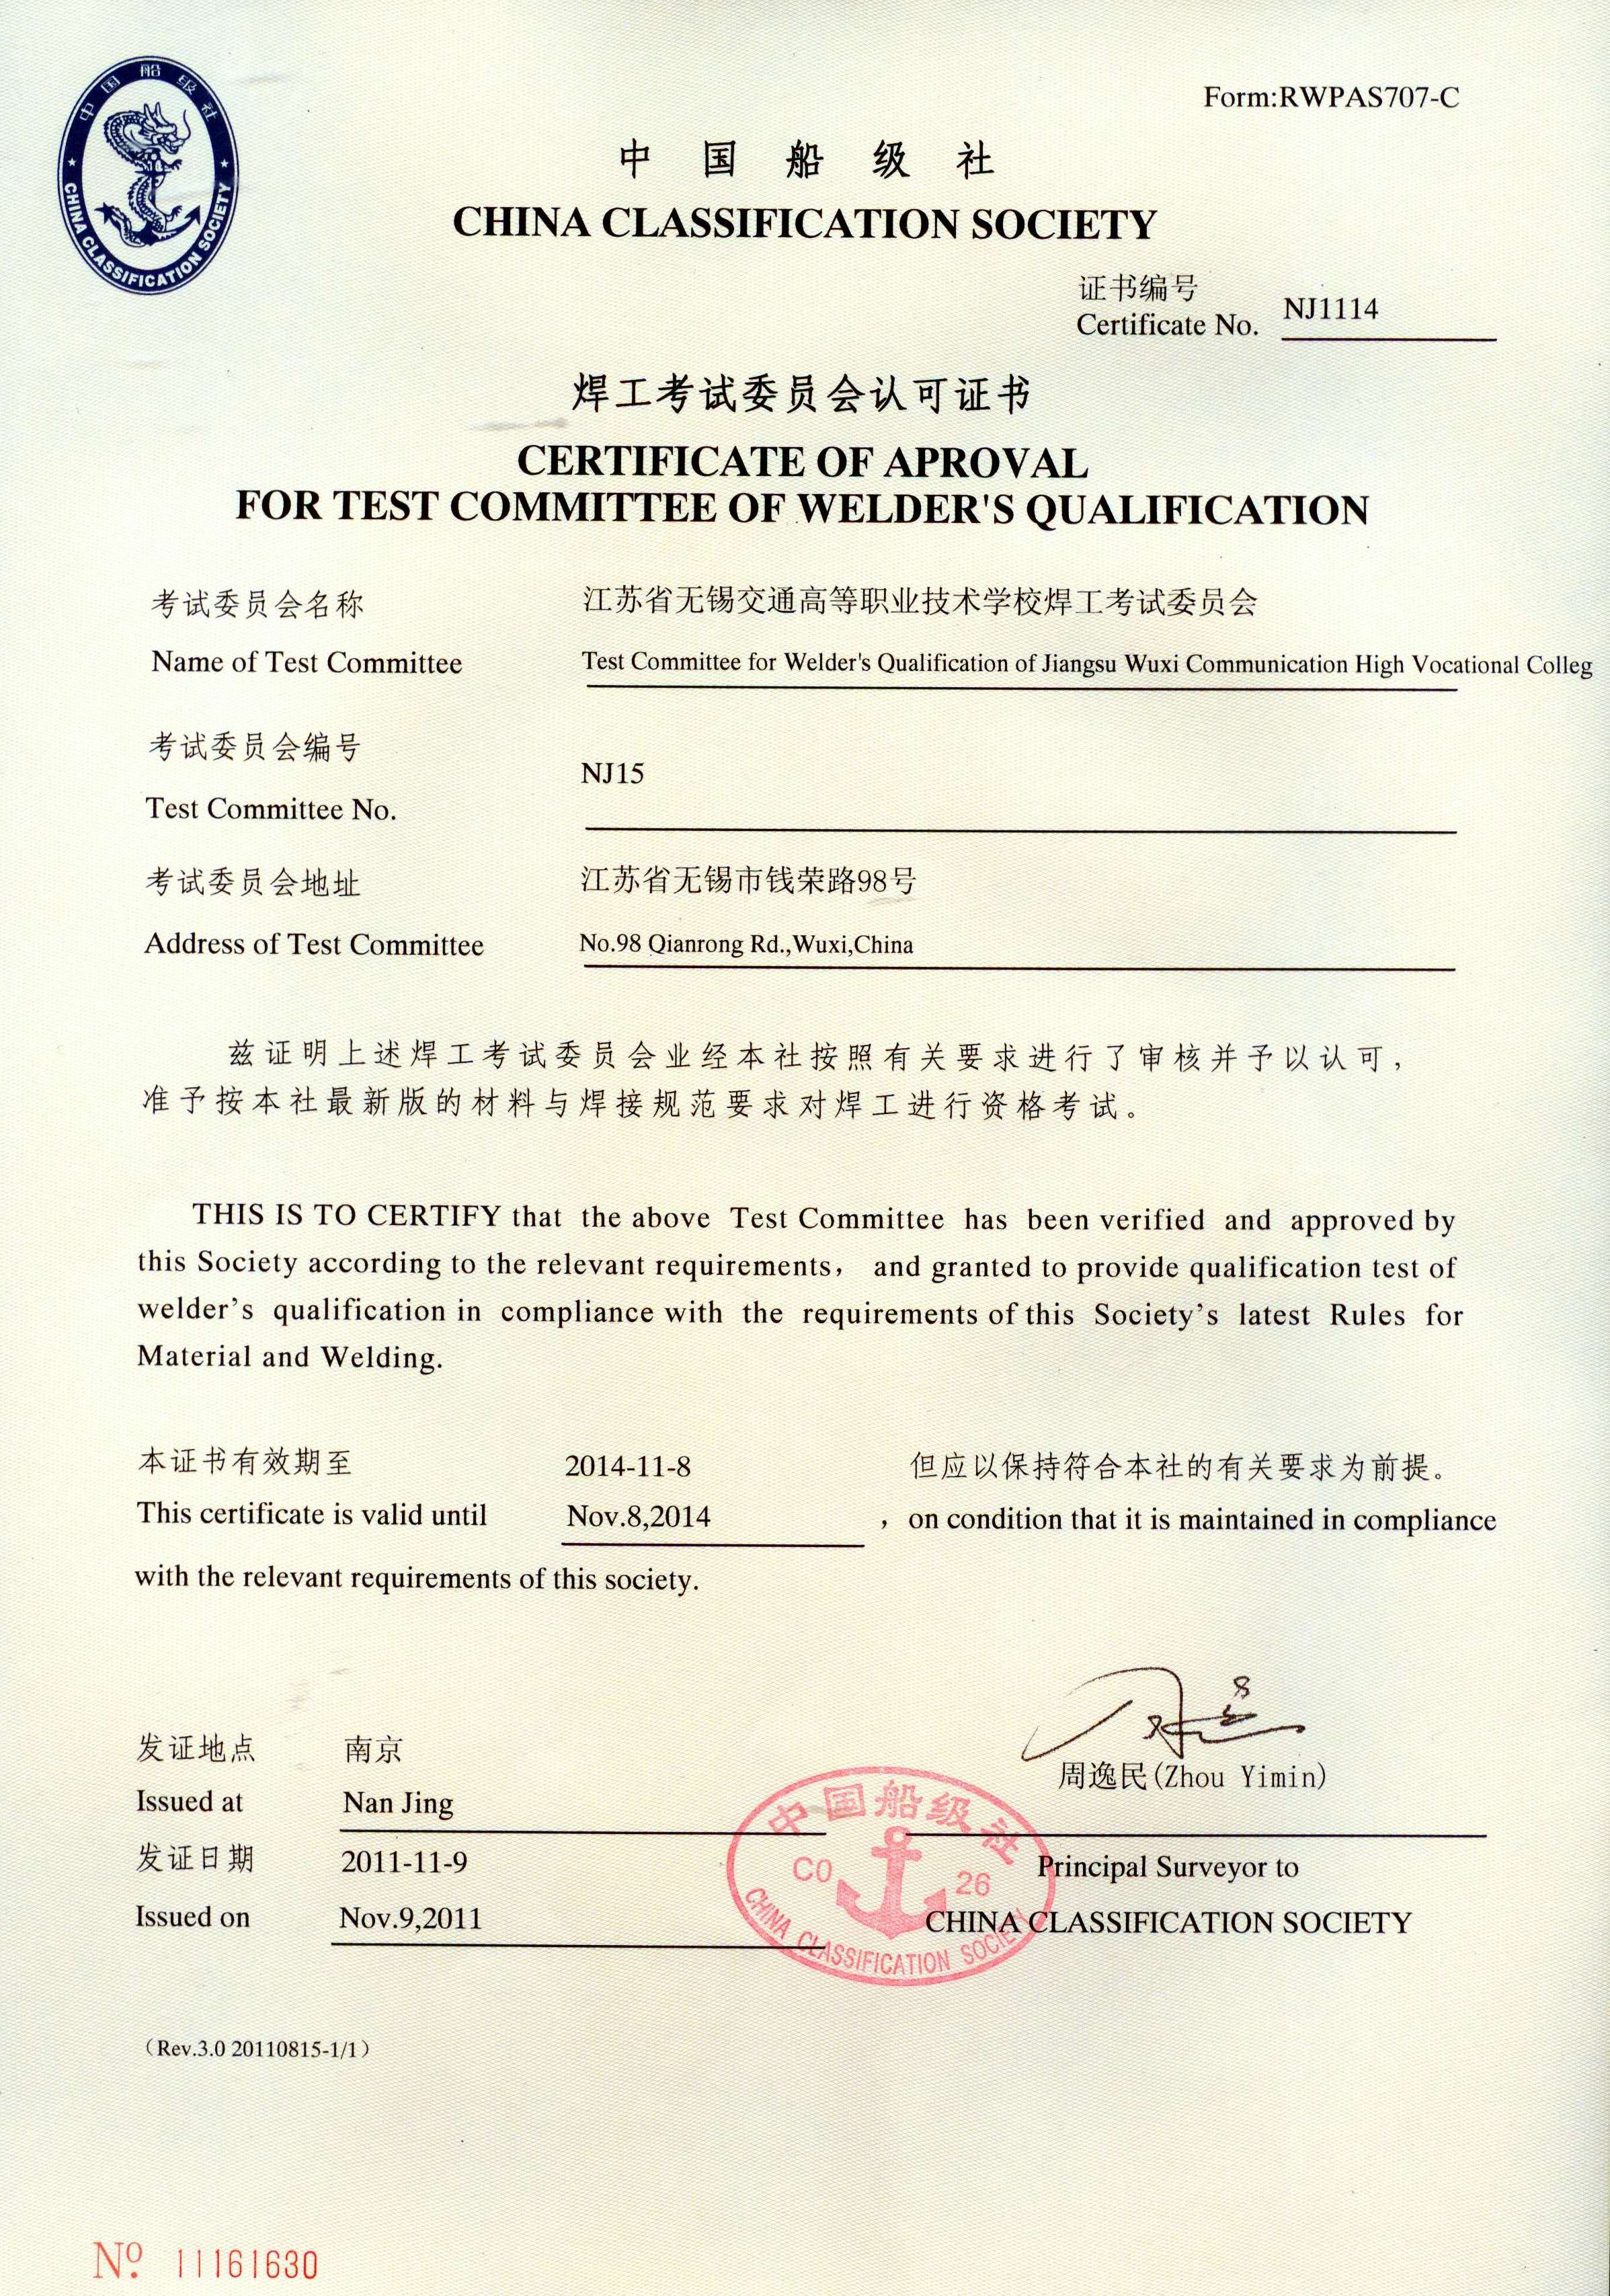
3.4.2行业技能证书
2.CCS证
CCS是 CHINA CLASSIFICATION SOCIETY，即中国船级社。CCS焊工证，是由中国船级社颁发的执行CCS标准的焊工技术证书。进行船舶焊接的焊工必须持有该证书。
图3-21 CCS焊工

Slide 8
3.4.2行业技能证书
2.CCS证
（1）CCS焊工证申报条件
具有下列条件之一，可申报CCS焊工证
1）持有技校焊接专业的毕业证书、现从事焊接工作者；
2）能独立承担焊接工作、具有熟练操作技能、现从事焊接工作者；
3）经过基本知识和操作技能培训者；
4）参加水下焊工考试者，应持有有效的潜水员证书或潜水学校颁发的潜水员毕业证书，并具有一定的水下焊接技能，或经过水下焊接培训的潜水员；

Slide 9
3.4.2行业技能证书
2.CCS证
（2）焊工资格等级分类
1）根据产品类型，焊工资格分为：
a.船舶与海上设施焊工；
b.船用锅炉压力容器焊工；
2）根据焊接位置和材料，焊工资格分为：
a.焊接板材的分为：Ⅰ、Ⅱ、Ⅲ级；
b.焊接管材的分为：Ⅰp、Ⅱp、Ⅲp、ⅢPR级；
c.水下湿法定位焊为：T级。
（3）颁发资格证书
从事焊接作业的焊工，按CCS船级社规范要求，参加相应类别的资格考试，考试合格者，CCS船级社将颁发相应的焊工资格证书。

Slide 10
3.4.2行业技能证书
2.CCS证
（4）证书的升级、变更
1）报考者一般应逐级考试；
情况特殊者，经焊考委审查同意和担当验船师批准，可根据自己从事实际工作范围及操作熟练程度，申请相应等级的焊工考试；
2）一般实际从事本等级工作六个月以上，方可申请高一等级的升级考试；
3）对于申请Ⅲ级考试的人员，必须持Ⅱ级证书且连续工作满一年以上方可申请。
4）对焊工资格证书到期的焊工，应在证书有效期到期日或延期后到期日前（以最迟日期为准），取得新的焊工资格证书。
5）焊工考试（包括定位焊）合格后，如连续6个月未从事焊接操作，在重新操作前，则必须通过本公司焊考委向CCS申请焊工资格证书的恢复，在完成一件本人证书规定科目中最难位置的试件焊接，经检验合格后，方能继续从事焊接工作

Slide 11
3.4.2行业技能证书
3.建筑焊工证
建筑焊工证属于建筑施工特种作业操作资格证之一。建筑施工特种作业操作资格证主要是指从事建设行业特殊工种作业人员必须熟悉相应特殊工种作业的安全知识及防范各种意外事故的技能。
（1）建筑焊工申报条件
1）年满18周岁，且不超过国家法定退休年龄；
2）经社区或者县级以上医疗机构体检健康合格，并无妨碍从事相应特种作业的器质性心脏病、癫痫病、美尼尔氏症、眩晕症、癔病、震颤麻痹症、精神病、痴呆症以及其他疾病和生理缺陷；
3）具有初中及以上文化程度；
4）具备必要的安全技术知识与技能；
5）相应特种作业规定的其他条件。

Slide 12
3.4.2行业技能证书
3.建筑焊工证
（2）考试内容
1）焊接与热切割特种作业理论考试；
2）钢筋电渣焊压力焊作业
3）钢筋闪光对焊作业
4）钢筋电弧焊作业
5）气焊（割）炬等主要部件的识别

Slide 13
3.4.2行业技能证书
4.锅炉压力容器类资格证书
锅炉压力容器压力管道特种设备焊接操作资格证（现改为《中华人民共和国特种设备作业人员证》，内注明工种，合格项次等。过去由劳动部门签发，称《锅炉压力容器焊工合格证》，内注合格项次等）：由国家技术监督检验检疫总局各省区特种设备安全监察局签发。是由有资质的焊接培训单位进行基础理论知识培训考核（通常100学时）合格后，进行技能培训考核，技能培训考核按项次进行，通常每个项次大概需培训20个工作日，考核分表面检查、内部检查、机械性能检查，均合格后签发证书。

Slide 14
3.4.2行业技能证书
4.锅炉压力容器类资格证书
根据《锅炉压力容器压力管道焊工考试与管理规则》焊工技能分很多项次,而每一项次又对应一定的适用范围。这样就使持证焊工在持证范围内的焊接工程质量得以保证。资格证项次主要是根据不同材料、不同规格，不同的焊接方法以及不同的焊接位置进行分项。同一种材料、同一种焊接方法又进行了分项。如：板状试件分平位（1G）、立位（3G）、横位（2G）、仰位（4G），管状试件分水平转动焊（1G）、水平固定焊（2G）、垂直固定焊（5G）、45度固定焊（6G），另外还有角焊缝也分不同位置。一般规定板状平位培训合格后才允许培训其他项次。

Slide 15
3.4.2行业技能证书
5.焊工证项目代号意义
（1）手工焊焊工考试项目表示方法为：①一②一③一④一⑤一⑥一⑦，其中：
①表示焊接方法代号，耐蚀堆焊代号加：(N及试件母材厚度)。
②表示试件钢号分类代号。Ⅰ—碳素钢，Ⅱ—低合金钢，Ⅲ—马氏体、铁素体不锈钢，Ⅳ—奥氏体、双向不锈钢。
③表示试件形式代号，带衬垫代号加：(K)。
④试件焊缝金属厚度。
⑤试件外径。
⑥焊条类别代号。
⑦焊接要素代号。

Slide 16
3.4.2行业技能证书
5.焊工证项目代号意义
（2）焊机操作工考试项目表示方法为：
①一②一③，其中：
①焊接方法代号，耐蚀堆焊代号加：(N及试件母材厚度)。
②试件形式代号，带衬垫代号加(K)。
③焊接要素代号，存在两种以上要素时，用“／”分开。

Slide 17
3.4.2行业技能证书
5.焊工证项目代号意义
（3）项目代号应用举例
1)厚度为12mm的16MnR钢板对接焊缝平焊试件带衬垫，使用J507焊条手工焊接，试件全焊透，项目代号：SMAW-Ⅱ-lG(K)-12-F3J。
2)壁厚为8mm、外径为60mm的20g钢管对接焊缝水平固定试件，背面不加衬垫，用手工钨极氩弧焊打底，填充金属为实芯焊丝，焊缝金属厚度为3mm，然后采用J427焊条手工焊填满坡口，项目代号为：GTAW-Ⅰ-5G-3/60-02和SMAW--5G(K)-5/60-F3J。
3)板厚为10mm的16MnR钢板立焊试件无衬垫，采用半自动C02气体保护焊，填充金属为药芯焊丝，试件全焊透。项目代号：GNAW-Ⅱ-3G-10。
4)管材对接焊缝无衬垫水平固定试件，壁厚为8mm，外径为70mm，钢号为16Mn，采用自动熔化极气体保护焊，使用实芯焊丝，在自动跟踪条件下进行多道焊全焊透，项目代号：GMAW-5G-06/09。

Slide 18
3.4.2行业技能证书
5.焊工证项目代号意义
（3）项目代号应用举例
5)在壁厚为10mm、外径为86mm的16Mn钢制管材垂直固定试件上使用A312焊条手工堆焊，项目代号：SMAW(N10)-Ⅱ-2G-86-F4。
6)管板角接头无衬垫水平固定试件，管材壁厚为3mm，外径为25mm，材质为20号钢，板材厚度为8mm，材质为16MnR，采用手工钨极氩弧焊打底不加填充焊丝，焊缝金属厚度为2mm，然后采用自动钨极氩弧焊药芯焊丝多道焊，填满坡口，焊机无稳压系统，无自动跟踪系统，项目代号为：GTAW-I/Ⅱ-5FG-2/25-0l和GTAW-5FG(K)-05107109。
7)S290钢管外径为20mm，壁厚为12mm，水平固定位置，使用E××10焊条向下焊打底，背面没有衬垫，焊缝金属厚度为4mm，然后采用药芯焊丝自动焊，焊机无自动跟踪，进行多道多层焊填满坡口。项目代号为：SMAW-Ⅱ-5GX-4/320-F2和FCAW-5G(K)-07109。

Slide 19
3.4.2行业技能证书
5.焊工证项目代号意义
（3）项目代号应用举例
7)S290钢管外径为20mm，壁厚为12mm，水平固定位置，使用E××10焊条向下焊打底，背面没有衬垫，焊缝金属厚度为4mm，然后采用药芯焊丝自动焊，焊机无自动跟踪，进行多道多层焊填满坡口。项目代号为：SMAW-Ⅱ-5GX-4/320-F2和FCAW-5G(K)-07109。
8)板厚为16mm的06Crl9Ni10钢板，采用埋弧自动焊平焊，背面加焊剂垫，焊机无自动跟踪，焊丝为H0Cr21Nil0Ti，焊剂为HJ260，单面施焊二层，填满坡口，项目代号为：SAW-1G(K)-07/09

Slide 20
3.4.3焊接职业道德
1.职业道德的基本概念
职业道德是社会道德求在全社会各行各业行为和职业关系中的具体体现，也是整个社会道德生活的重要组成部分。它是从事一定职业的个人，在工作和劳动的过程中，所应遵循的、与其职业活动紧密联系的道德原则和规范的总和。它既是对本职业人员在职业活动中的行为要求，又是本职业应该对全社会所承担的道德责任与义务。
焊工的职业道德是：从事焊工职业的人员，在完成焊接工作及相关的各项工作过程中，从思想到工作行为所必须遵守的道德规范和行为准则。

Slide 21
3.4.3焊接职业道德
2.职业道德的意义
1)有利于推动社会主义物质文明和精神文明建设 社会主义职业道德是社会主义精神文明建设的一个重要突破口。
2）有利于企业的自身建设和发展 企业的职业道德水平的提高，可以直接促进企业的自身建设和发展，因为一个企业的信誉，要靠在本企业职工的职业道德来维护，这些人员的职业道德水平越高。
3）有利于个人的提高和发展 社会主义职业道德的本质，就是要求劳动者树立社会主义劳动态度，实行按劳取酬。

Slide 22
3.4.3焊接职业道德
3.焊工职业守则
1）遵守国家政策、法律和法规；遵守企业的有关规章制度。
2）爱岗敬业，忠于职守，认真、自觉地履行各项职责。
3）工作认真负责，吃苦耐劳、严于律己。
4）刻苦专研业务，认真学习专业知识，重视岗位技能训练，努力提高劳动者素质。
5）谦虚谨慎，团结合作，主动配合工作。
6）严格执行焊接工艺文件和岗位规章，重视安全生产，保证产品质量。
7）坚持文明生产，创造一个清洁、文明、事宜的工作环境，塑造良好的企业形象。

Slide 23
3.4.4把创新融入焊接
1.创新在焊接领域的重要性
日本在1972年第一次国际全球石油危机之后，开始引进、吸收美国的机器人技术，政府资助产学研结合大力发展本国的工业机器人产业，很快几家技术较强的电子、电器公司转型成为日本的工业机器人骨干企业，如安川(电机)、松下(电器)，FANAC(数控)等。对日本的产品提、经济发展做出了巨大贡献。
韩国于20世纪80年代末开始大力发展工业机器人技术，在政府的资助和引导下，由现代重工集团牵头，到20世纪90年代末用了10年的时间形成自己的工业机器人体系。
中国从20世纪80年代开始，国家连续投入几亿元的资金，花了近20年的时间，但是由于工作过于学术化，至今连一个能批量生产具有中国自主知识产权的工业机器人的企业都没有建立，形成巨大的反差。

Slide 24
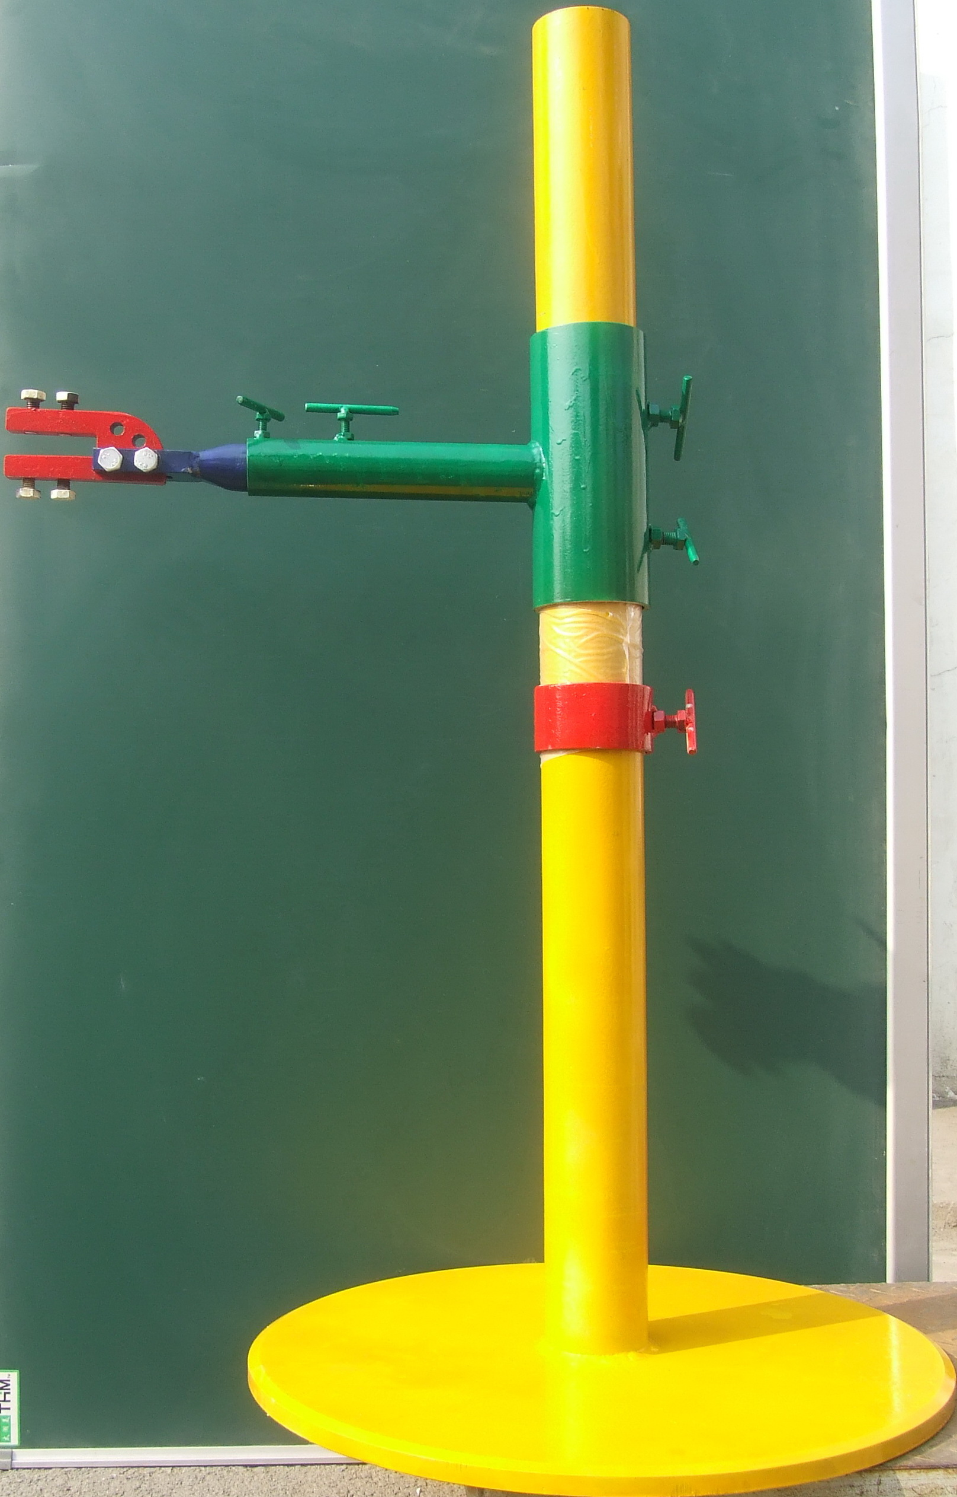
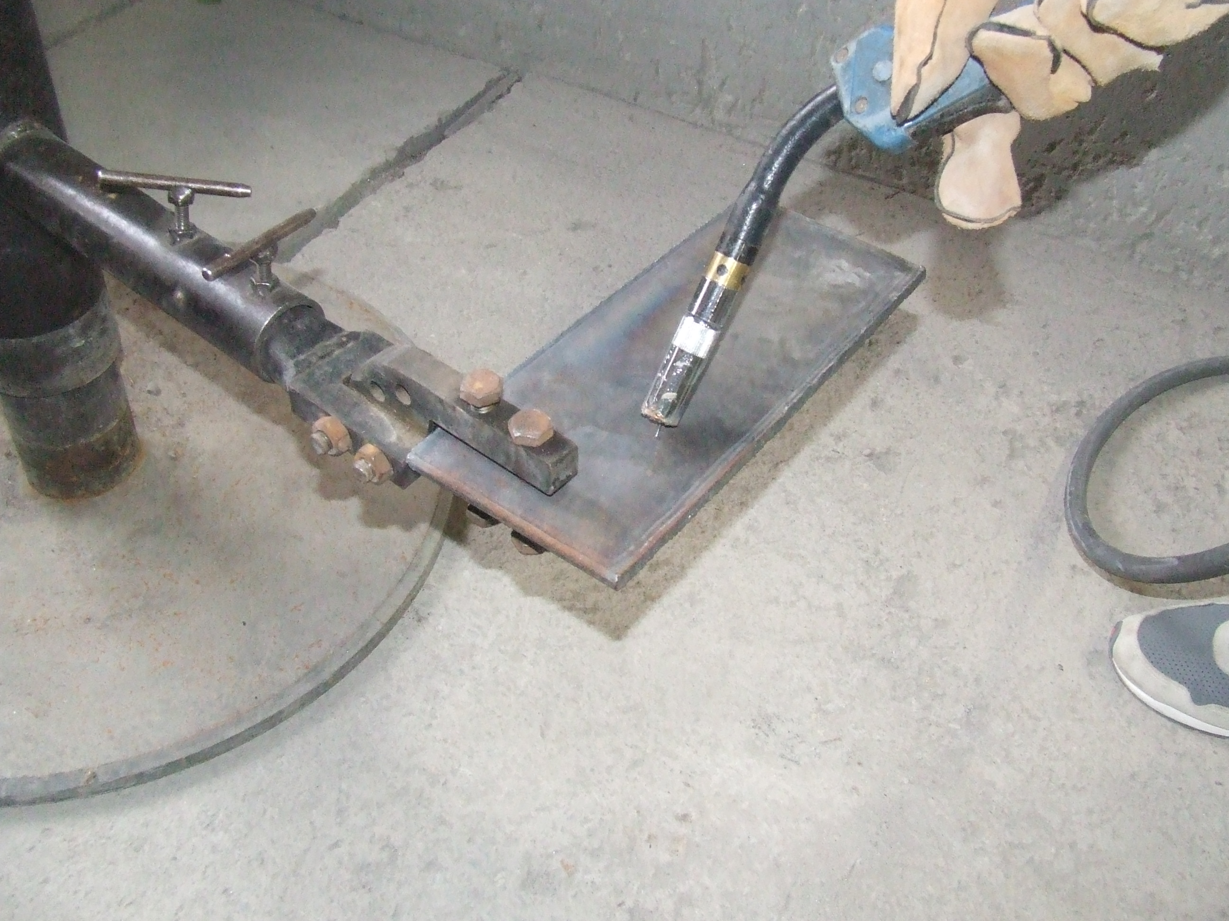
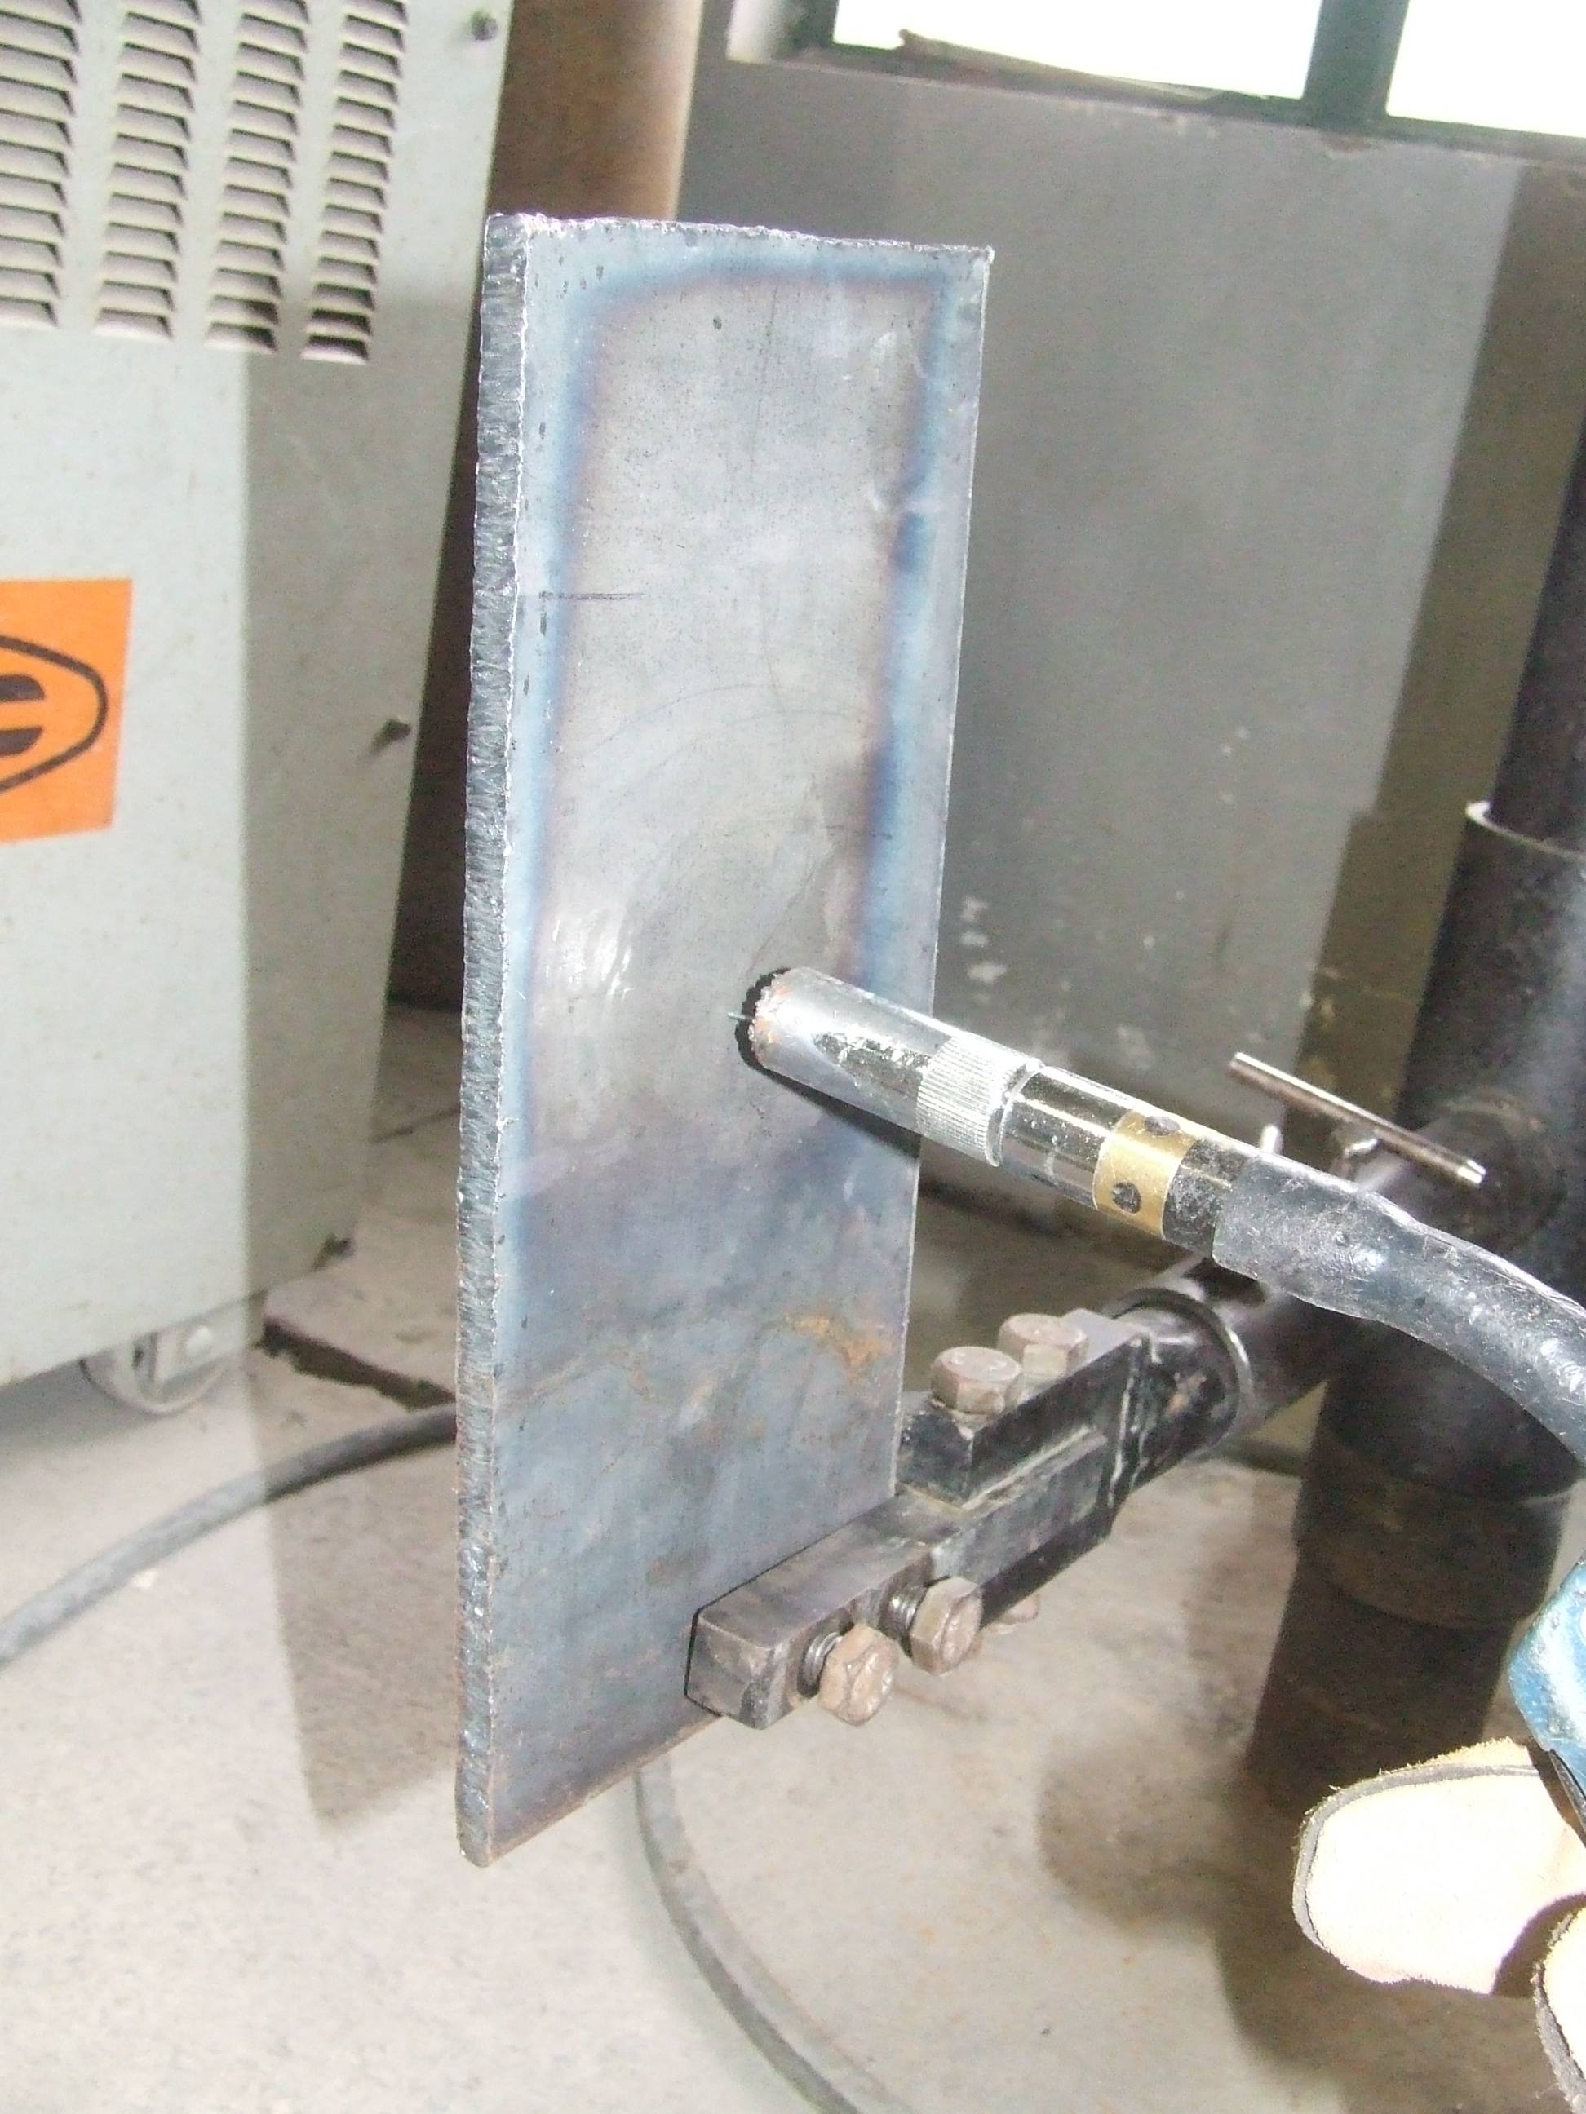
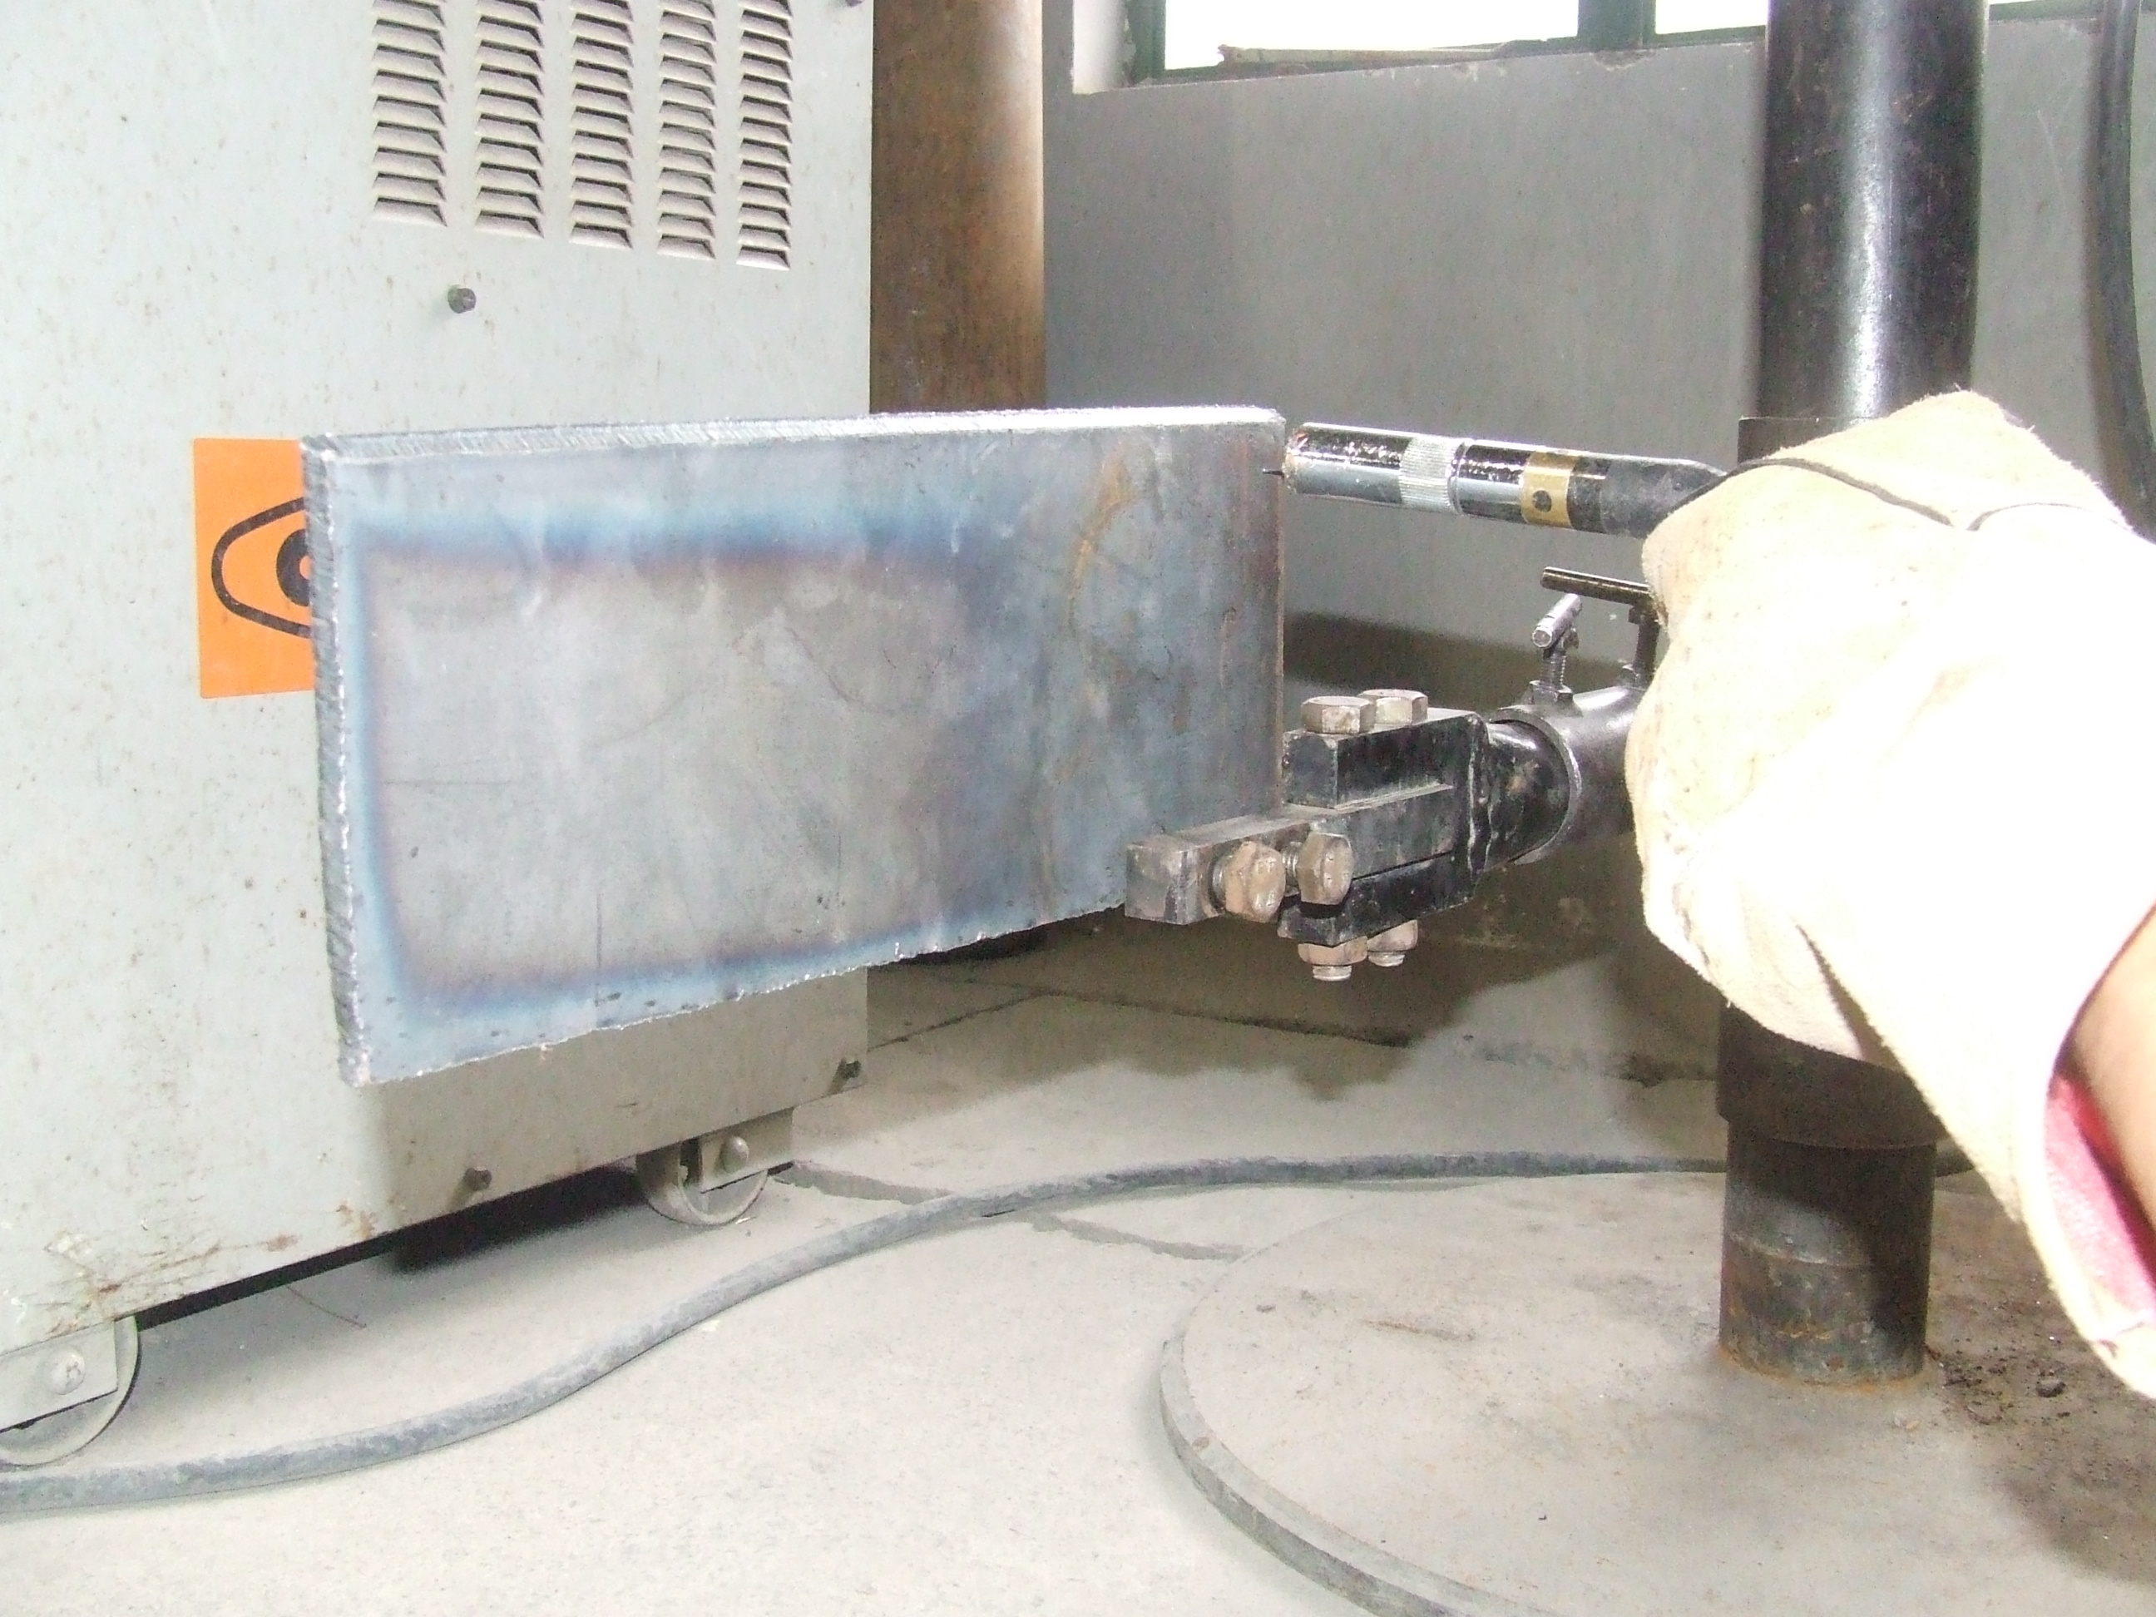
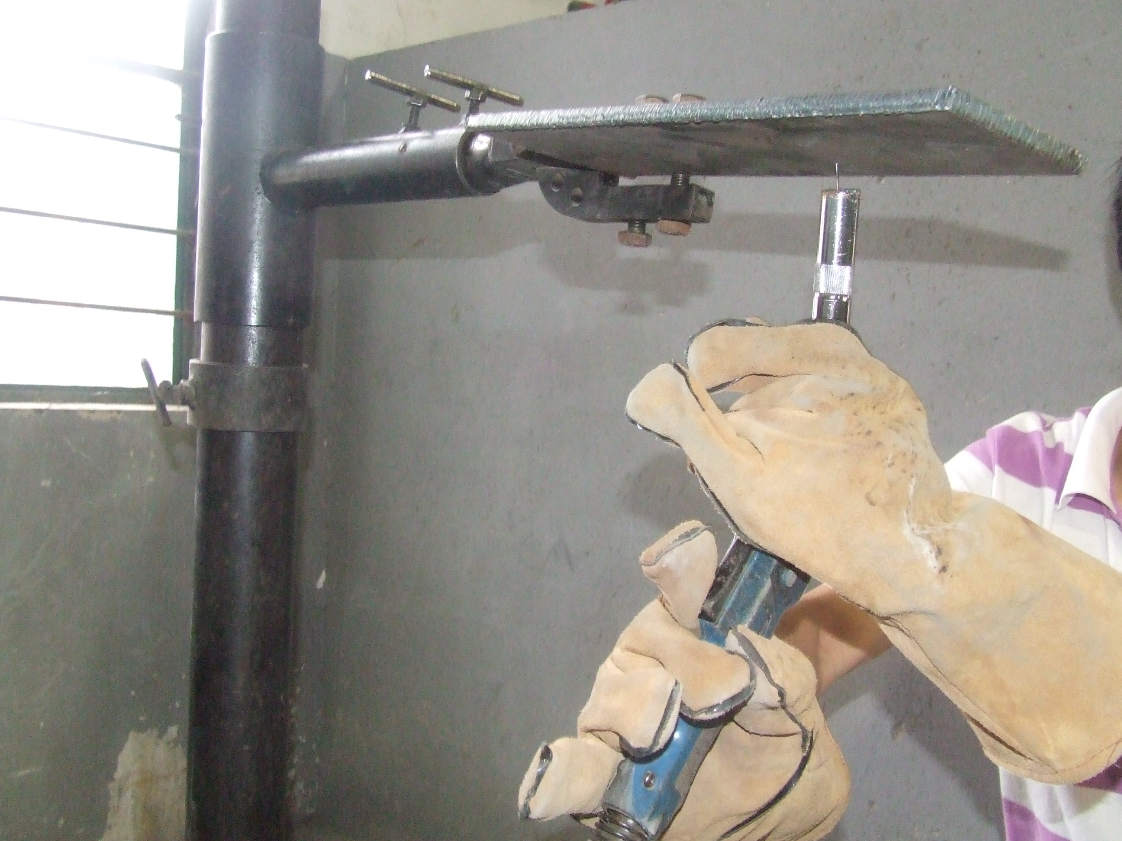
3.4.4把创新融入焊接
2.校园焊接创新
案例一、焊接综合实训操作台
无锡交通高等职业技术学院焊接专业的师生经过反复思考、大量试验，最终制造出全方位焊接夹具，工件装夹能通过整体夹头以360°旋转改变方向；夹头以0°、45°、90°改变角度，在结合整体夹头以360°旋转能达到多方向多角度，很好的解决了各种焊接位置的夹持问题。该套夹具得到专家一致认可，获得第七届国际发明展览会金奖。如图所示。
b) 平焊
a) 焊接实训操作平台
d) 立焊
c) 横焊
e) 仰焊

Slide 25
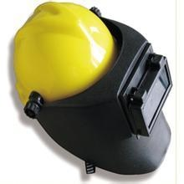
3.4.4把创新融入焊接
2.校园焊接创新
案例二、船舱焊接焊作业安全帽
在船舱内进行焊接作业属于特种环境作业，工作空间小，触电、中毒、窒息等危险发生概率高，尤其是船体交叉作业，时有高空坠物伤人。针对该问题，靖江中专的师生将安全帽与焊接面罩有机结合，即不妨碍焊接工作又可有效保护头部。

Slide 26

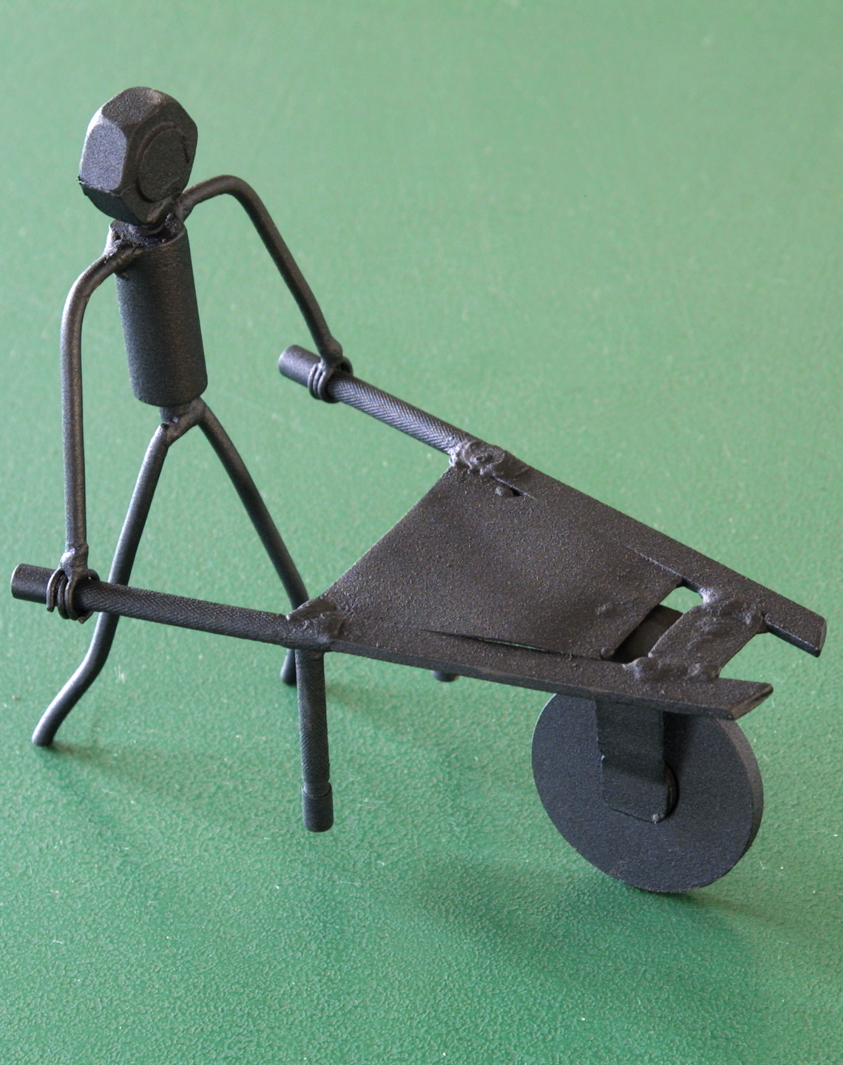
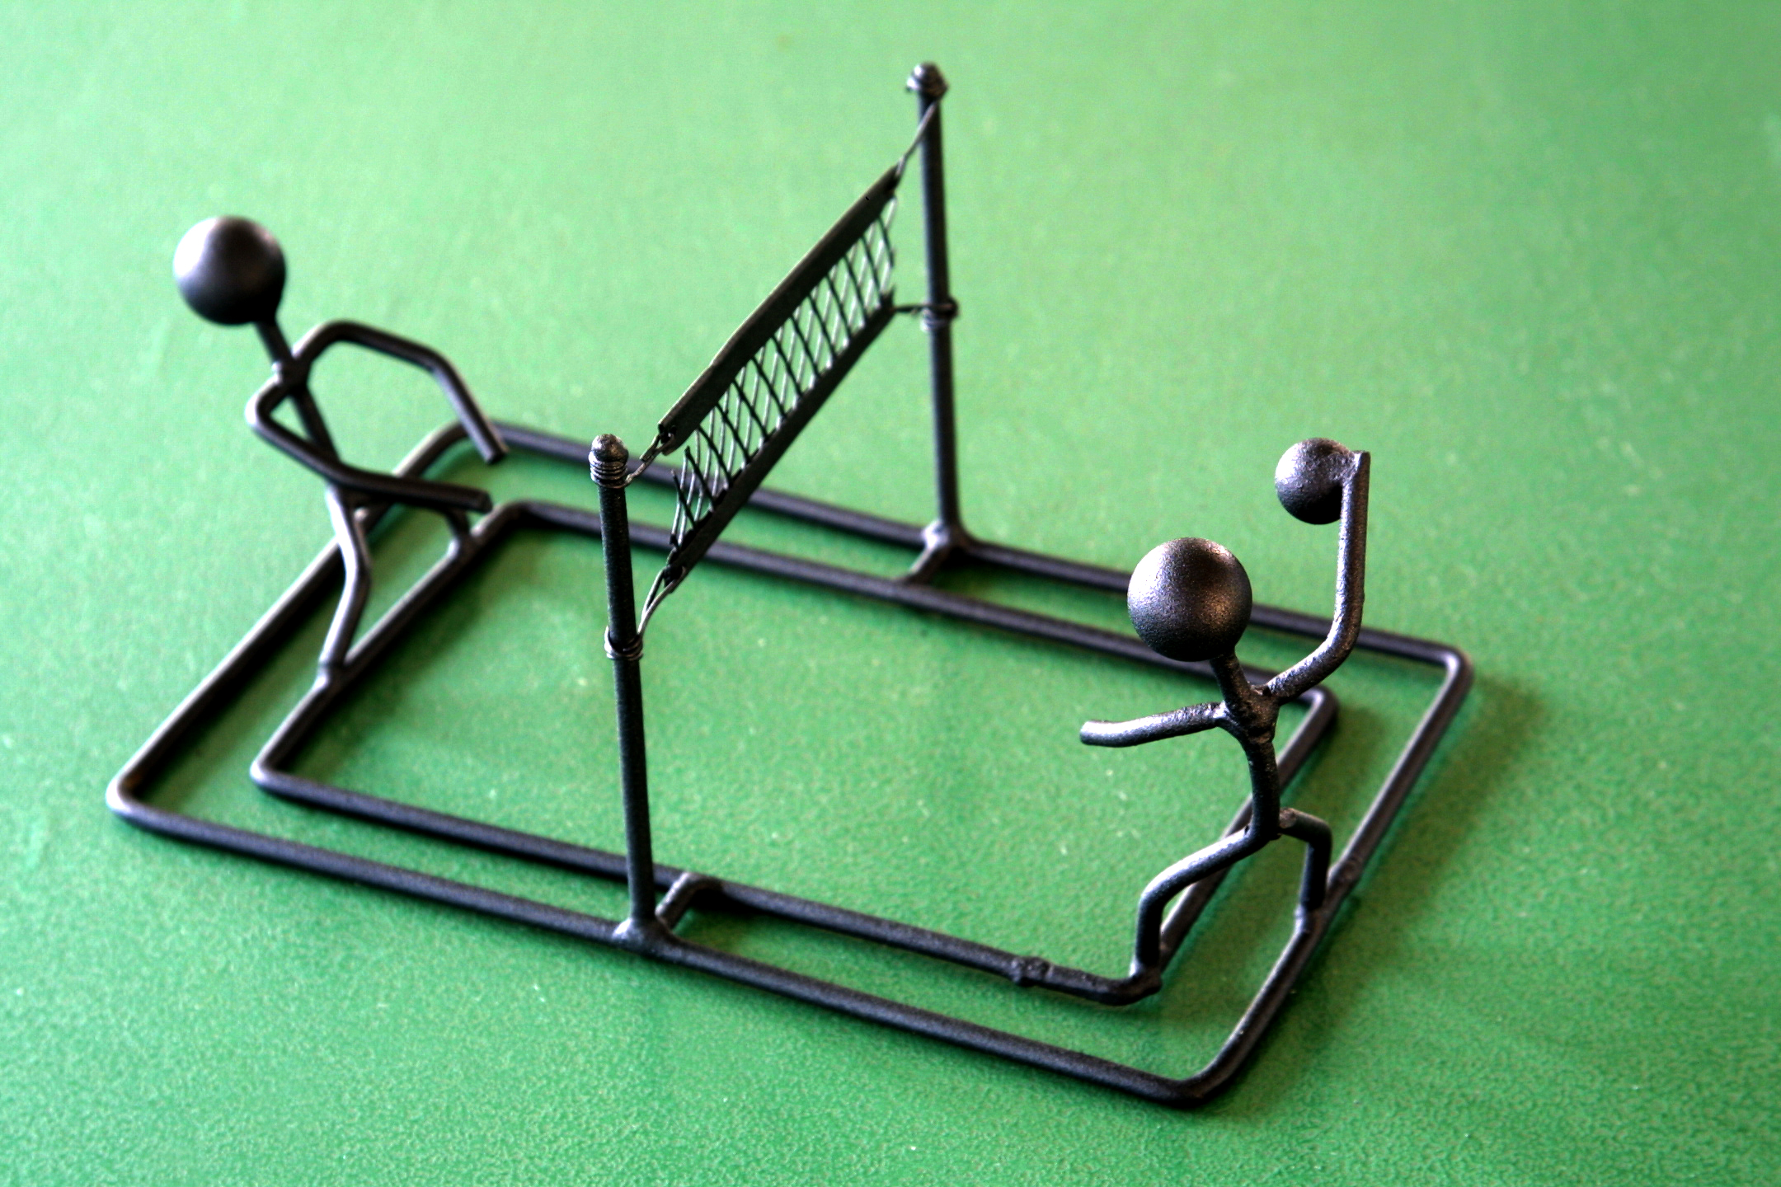
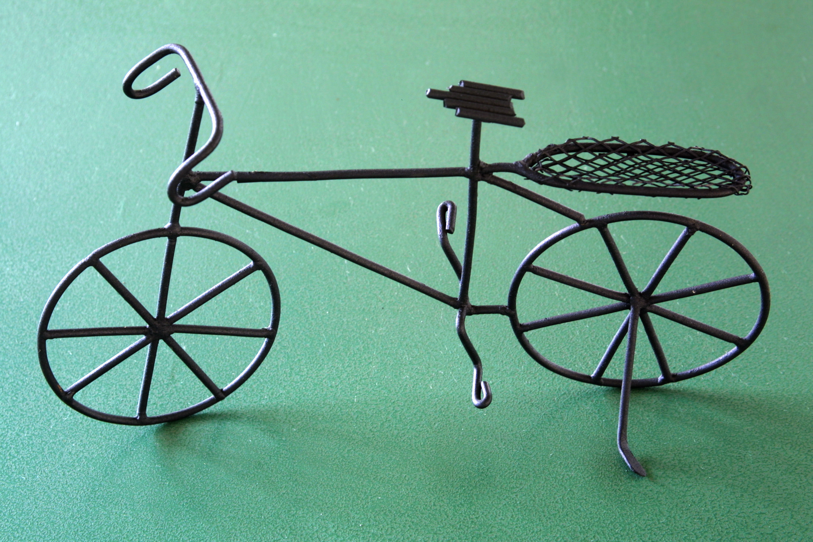
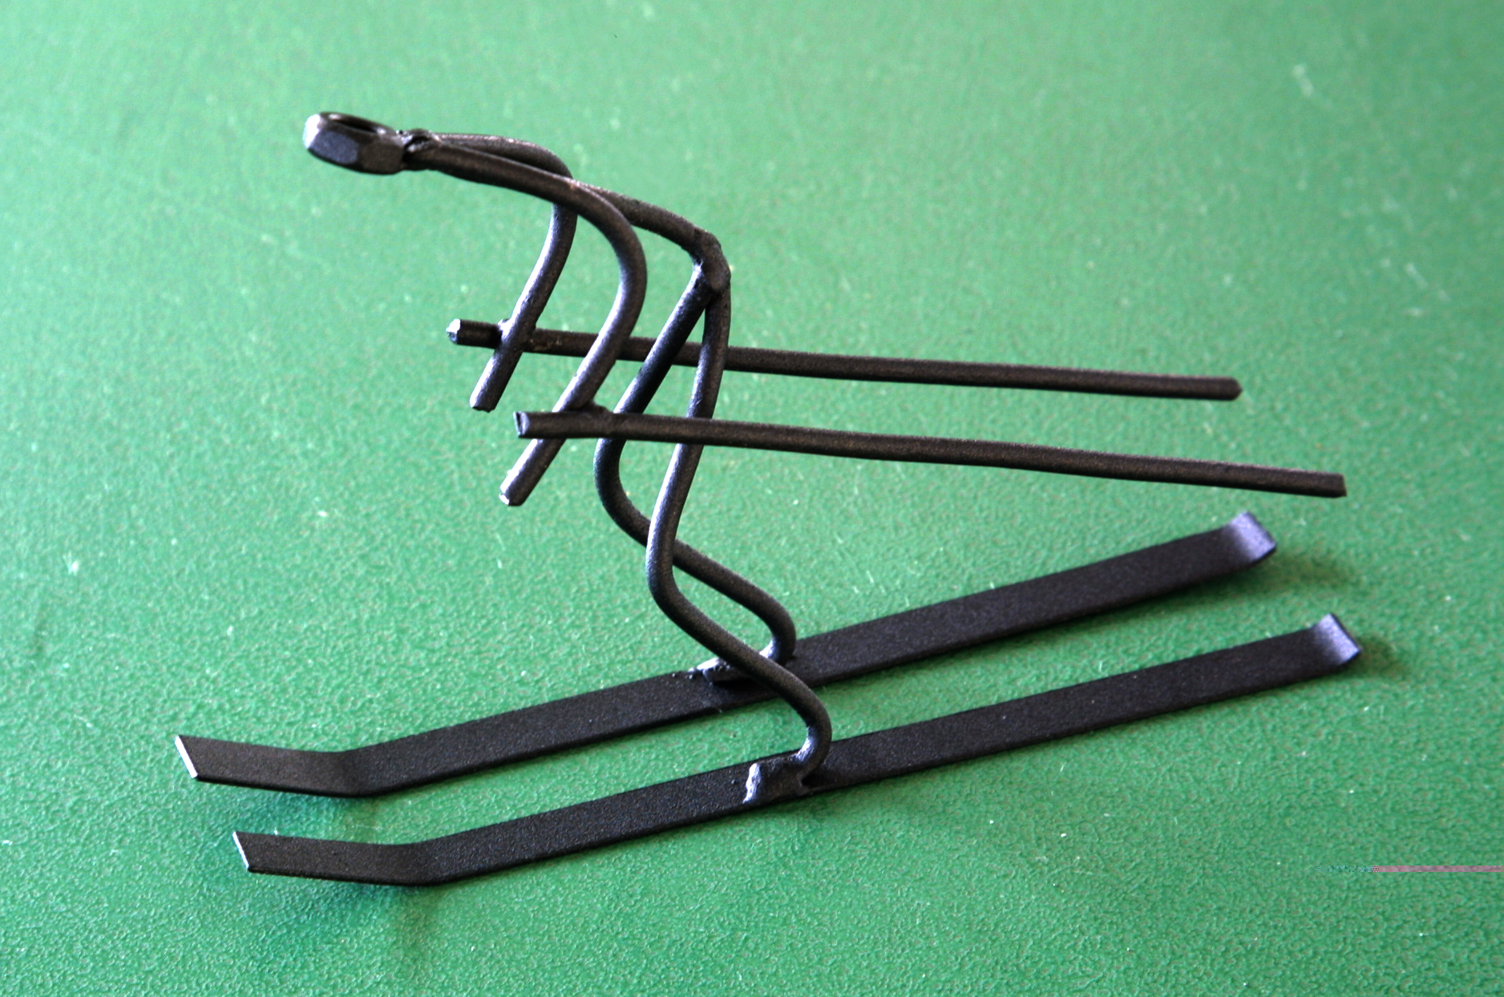
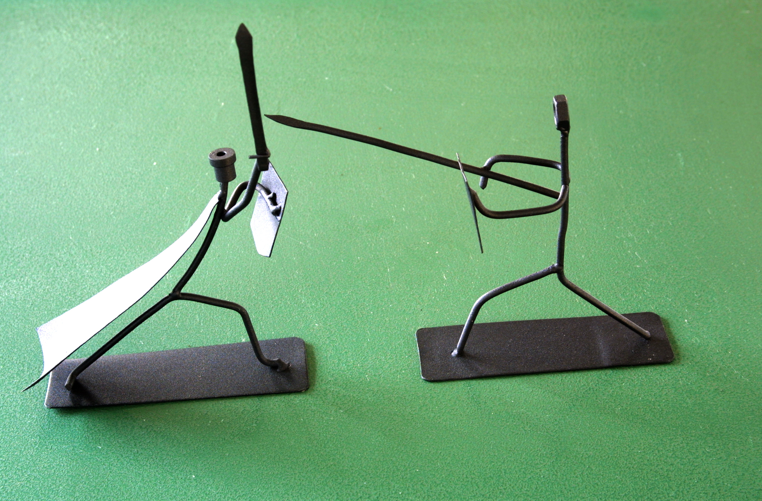
3.4.4把创新融入焊接
3.学生创意作品
e) 沙滩排
a) 浑天
b) 独轮
c) 自行
d) 滑雪
f) 击剑

